Slide 1
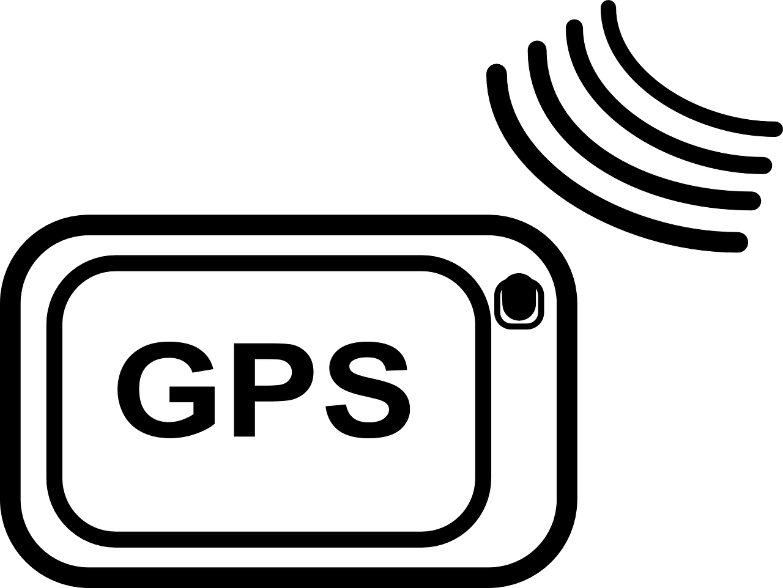

Slide 2
Úkol 1
Úkol č. 1
Co znamená zkratka GPS
Global Placement System
Geographical Positioning System
Global Positioning System
1
2
3

Slide 3
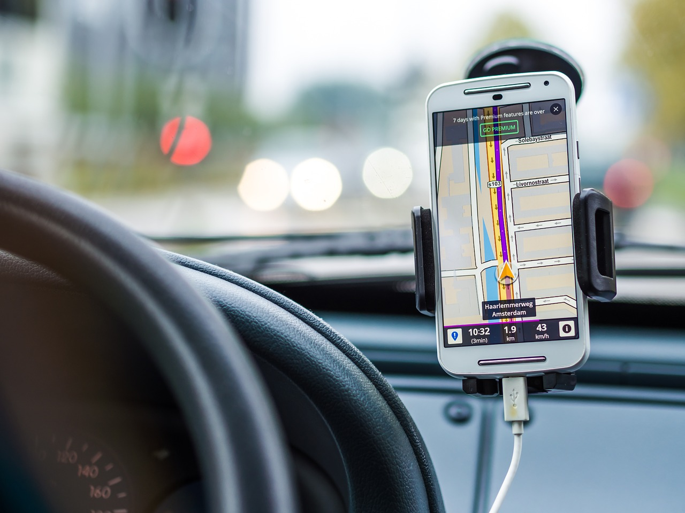
Co je to GPS (Global Positioning System)
Globální polohový systém
Určování geografické polohy pomocí družic
NAVSTAR, GLONASS, Galileo
Původně záměrně s odchylkou

Slide 4
Úkol 2
Úkol č. 1
Jak tyto obrázky souvisí s GPS?

Slide 5
Jak funguje GPS
◉
◉
Družice vysílají elektromagnetické vlny
Doba – vzdálenost
◉

Slide 6
Úkol 3
GPS kreativně
Úkol č. 1
GPS kreativním způsobem
Profese využívající GPS
Aplikace s GPS
1
2
3

